Slide 1
A Importância do Direito do Trabalho para a desigualdade em contraste com a necessidade de eficiência no mercado de trabalho
CLT, “Uberismo” e Reformas.

Slide 2
HISTÓRICO DA CLT E AS TRANSFORMAÇÕES NA LEGISLAÇÃO TRABALHISTA

Slide 3
SURGIMENTO DA CLT
A partir de 1930 começou maior debate sobre o reconhecimento dos direitos trabalhistas
Impulsionar desenvolvimento social e industrial do país
Instaurada Justiça do Trabalho em 1941
1942 deu-se início no anteprojeto da CLT
Finalmente, em 1º de maio de 1943 a CLT, por meio do Decreto-Lei nº 5.452, foi sancionada pelo presidente Getúlio Vargas
A Consolidação se tornou norteadora do equilíbrio entre capital e trabalho

Slide 4
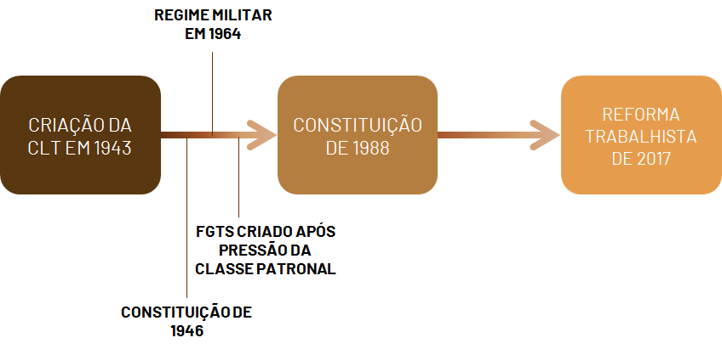
MARCOS NA LEGISLAÇÃO TRABALHISTA

Slide 5
Sobre a Uberização como nova forma de trabalho

Slide 6
Sobre a Uberização como nova forma de trabalho
Estados Pós-Democráticos, Neoliberalismo e ultraliberalismo como sistema normativo.
Tomando como exemplo a nova vertente Neoliberal de países como a Ucrânia e, mais recentemente o Governo Brasileiro podemos perceber a gradual implementação de um “sistema normativo”, onde indivíduos são submetidos a um regime de concorrência em todos os níveis, o desemprego, as formas de gestão e avaliação na empresa, a precariedade, o endividamento, fatores que se tornam poderosas alavancas de concorrência interindividual e definem novos modos de subjetivação do trabalhador como:

Slide 7
Sobre a Uberização como nova forma de trabalho
“Homem-empresa”
Na verdade é, o homem empresa de si mesmo (uma vez que, no caso da Uber, qualquer um que possua habilitação e possa adquirir um automóvel como único ativo necessário pode se tornar esse Homem-Empresa) em competição com os demais indivíduos no mercado de trabalho.

Slide 8
Sobre a Uberização como nova forma de trabalho
Precariedade e resiliência
A extinção do Ministério dedicado ao trabalhador e a fiscalização do ambiente de trabalho, passa a mensagem de que a checagem e suporte das relações de trabalho não será prioridade para o atual governo.
De modo paralelo, percebe-se a consolidação de um grande e crescente contingente de trabalhadores que vivem a laborar por meio de tecnologias e plataformas digitais de trabalho que são envoltas por autonomia e liberdade em contraste com a ideia clássica de empregado hierarquicamente subordinado, mas com hipossuficiência econômica.

Slide 9
Sobre a Uberização como nova forma de trabalho
A Uber
A plataforma tão divulgada em um primeiro momento é agora o paradigma desta interação entre trabalho e tecnologia,
Os trabalhadores destas plataformas são postos sob o prisma formal-contratual, na posição jurídica de parceiros autônomos.
São tidos como livres para se ativar ou desativar da plataforma no horário de sua escolha, contudo, por ganharem tão pouco são impelidos sempre a trabalhar o máximo da jornada. Mesmo na condição de autônomos, eles não possuem a liberdade para fixar o preço de seu trabalho, recusar clientes ou mesmo avaliar seu colega de trabalho.

Slide 10
Sobre a Uberização como nova forma de trabalho
E os entregadores?
Nos casos de aplicativos de entrega, os trabalhadores são responsáveis pela aquisição e manutenção dos veículos, despesas de combustível, impostos sobre o veículo, seguro por acidente, sofrendo os riscos e custo econômico da ociosidade, visto que estão disponíveis para trabalhar e não receber pelo tempo à disposição

Slide 11
Sobre a Uberização como nova forma de trabalho
É notável que tanta inovação tecnológica vem transformando severamente o arranjo das formas de trabalho.
Por outro lado, a condição hipossuficiente deste trabalhador por aplicativos é evidenciada baixos preços, nas intensas jornadas e na sujeição aos riscos do negócio
O preço baixo impele a necessidade de estar disponível para mais dias e muito mais horas de trabalho.
Há aí uma dependência econômica sobressalente nesses trabalhadores, o que caracterizaria a justificativa ontológica para a proteção e resguardo estatal.
Caberia ao estado impor os limites?

Slide 12
Outro ponto de vista:
Fordismo, Toyotismo e Uberismo

Slide 13
Fordismo, Toyotismo e Uberismo
Reflexão
O fordismo deu origem a um trabalhador capaz de ser o próprio cliente da empresa, o toyotismo transformou o operário fordista em colaborador da empresa, tornando-o responsável por aquilo que produz e por quanto ele produz.
Já a Uber ou o “Uberismo” por sua vez, levantou em pouco tempo uma rede de prestadores de serviços em torno da empresa e os denominou de motoristas parceiros.
Ainda que a Uber engaje os motoristas parceiros pela retórica do trabalho sem chefe, sem horário definido espalhando no imaginário social a ideia de um trabalho com autonomia e liberdade, a realidade que vive a classe social dos motoristas é outra.

Slide 14
Fordismo, Toyotismo e Uberismo
“A nova classe que trabalha de 8 a 14 horas por dia e imaginando, em muitos casos, que é o patrão de si mesmo. O real patrão, o capital tornado impessoal e despersonalizado, é invisível, o que contribui imensamente para que todo o processo de exploração do trabalho seja ocultado”
- SOUZA, J. Os batalhadores brasileiros nova classe média ou nova classe trabalhadora? Ed. UFMG, 2010.

Slide 15
Alterações realizadas desde seu surgimento
Dos 921 artigos originais apenas 255 não foram modificados ou revogados
A maioria foi realizada durante o regime militar para conter movimentos sindicais
Em 2011, passou a regulamentar o trabalho à distância (Lei 12.551, de 15/12/2011)
Jornada de trabalho: Artigo 58 da CLT (modificado pela Lei 10.243, de 19/6/2001)
Duração das férias: Artigo 130 da CLT (modificado pelo Decreto Lei 1.535, de 13/4/1977)
Trabalho da mulher (Lei 9.799, de 26/5/1999)
Aviso prévio: A Lei 1.530, de 26/12/1951 modificou o artigo 487 da CLT

Slide 16
Reformas (flexibilizações) realizadas
Reforma trabalhista (Lei 13.467, de 2017)
Acordos coletivos se sobrepõem á legislação
Contribuição sindical deixou de ser obrigatória
Novo formato da Jornada de trabalho
Férias podem ser “parceladas”
Trabalho intermitente
Grávidas e lactantes podem trabalhar em até certo nível de insalubridade

Slide 17
Flexibizações realizadas durante a Pandemia
Medida Provisória n° 936, publicada no dia 1º de abril de 2020
Redução proporcional do salário e jornada
Suspensão de contrato de trabalho
Redução do sistema “S”
Parcelamento do FGTS
Férias antecipadas e a possibilidade de prorrogar o pagamento do 1/3.

Slide 18
Conclusão:
TRADE OFF: Proteção social x Eficiência (crescimento da produtividade)
Desafio: Arcabouço institucional que potencialize ambas as dimensões
- Requer intenso debate entre estudiosos do tema e outras figuras relevantes no processo.
analisaremos essas iniciativas em dois blocos:
i) aquelas relacionadas à negociação coletiva;
ii) aquelas relacionadas ao sistema de proteção ao trabalhador.

Slide 19
Conclusão:
i) IMPACTOS SOBRE AS MUDANÇAS NA NEGOCIAÇÃO COLETIVA:
Possível impacto positivo para trabalhadores atualmente não representados por sindicatos que eram pouco representativos e atuantes.
Anterior obrigatoriedade na contribuição proporcionava essa situação
Possíveis ganhos em termos de duração dos vínculos de trabalho, informalidade laboral, conflitividade no trabalho

Slide 20
Conclusão:
ii) IMPACTOS SOBRE O SISTEMA DE PROTEÇÃO AO TRABALHADOR
Considera um amplo leque de aspectos, como admissão, utilização, mobilidade, remuneração e demissão de trabalhadores
O aumento do diálogo e a redução da conflitividade interna
Maior duração dos vínculos de trabalho
Menor informalidade laboral e a maior produtividade do trabalho
A Lei no 13.467/2017 dispõe que a negociação coletiva entre sindicatos e empresas (ou sindicatos de empresas) . Podem divergir da legislação:
Remuneração do trabalho
Duração do trabalho
Outros aspectos diversos (trabalho remoto, planos de cargos e salários, representação dos trabalhadores dentro da empresa)

Slide 21
Conclusão:
ii) IMPACTOS SOBRE O SISTEMA DE PROTEÇÃO AO TRABALHADOR
Ganhos ou perdas? - Resultado da negociação - Representação local não abrange todas as empresas (0,6% das empresas e 44,4% dos trabalhadores) - Muitos cenários de piora na relação de trabalho - Compromete a sustentabilidade do ganho inicial de produtividade

Slide 22
Conclusão:
MERCADO NÃO É ESTÁTICO
- Exige constantes mudanças na legislação
ERA DE INOVAÇÕES TECNOLÓGICAS
CONSTANTES MUDANÇAS NAS RELAÇÕES DE TRABALHO

Slide 23
Conclusão:
A “uberização” é um fenômeno de centralização absoluta e internacional do trabalho, em que a empresa não detém nenhum dos meio de produção utilizados nessa prestação de serviço, possuindo apenas o aplicativo a empresa controla os termos do negócio enquanto os motoristas detém o meio de produção e a posição de parceiros do aplicativo.
O conceito só leva o nome do aplicativo por ter sido o primeiro a ganhar destaque na mídia, porém, essa é uma nova relação de emprego/trabalho e capital que poderá se tornar dominante nos próximos anos.
Devido à isso, pode se tornar um tema recorrente para alguns legisladores caso haja a intenção de zelar pelas condições de trabalho desse novo tipo de força de trabalho.

Slide 24
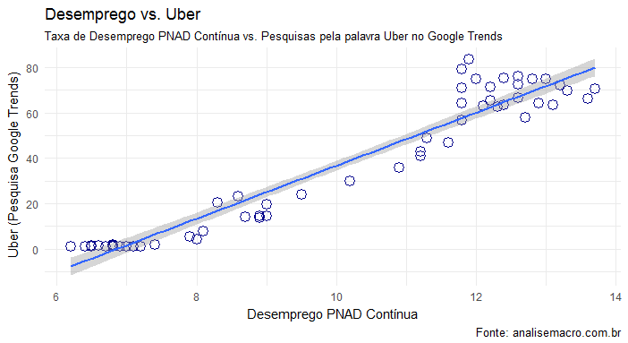
Conclusão
O gráfico abaixo pode ilustrar o seguinte fato:
O desemprego em alta e o atual sucesso dos aplicativos de transporte e entrega individual pode estar correlacionado e uma possível regulamentação desse tipo de subemprego diminuiria tanto o número de desempregados como o crescente número de buscas por trabalhos em aplicativos, hipoteticamente.

Slide 25
Referências
https://www.ipea.gov.br/portal/images/stories/PDFs/livros/livros/180413_desafios_da_nacao_artigos_vol2_cap16.pdf
https://www.brasildefato.com.br/2019/05/01/o-que-mudou-em-76-anos-de-clt
https://trt-24.jusbrasil.com.br/noticias/100474551/historia-a-criacao-da-clt
http://tutano.trampos.co/15454-mudancas-da-nova-lei-trabalhista/
https://www12.senado.leg.br/noticias/materias/2019/05/02/aprovada-em-2017-reforma-trabalhista-alterou-regras-para-flexibilizar-o-mercado-de-trabalho
https://www.jornalcontabil.com.br/veja-quais-sao-as-5-principais-mudancas-nas-leis-trabalhistas-na-pandemia/
https://economia.uol.com.br/noticias/redacao/2017/05/28/acha-a-clt-ultrapassada-veja-quantas-alteracoes-ela-ja-sofreu-em-74-anos.htm

Slide 26
Integrantes
Alexandre Maximo de Souza Júnior N° USP:10727097
João Pedro Nunes N°USP:10096351
Vinicius Antonio Pacheco N°USP: 1072737-5

